Slide 1
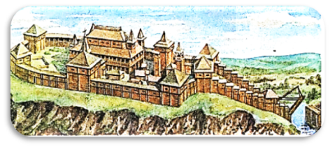
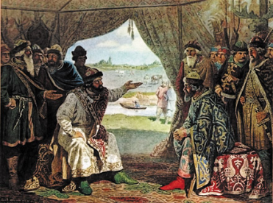
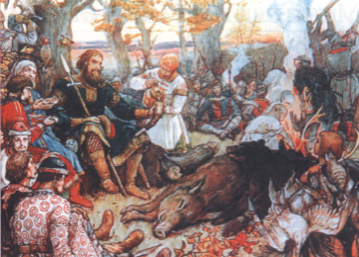
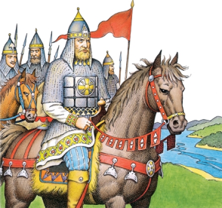
ПОЛИТИЧЕСКАЯ РАЗДРОБЛЕННОСТЬ
РУСИ.
Чупров Л.А. МКОУ СОШ №3 с. Камень-Рыболов Ханкайского района Приморского края

Slide 2
План урока:
Причины распада единого государства.
Результат политического дробления Руси.

Slide 3
Цели урока:
Формировать знания учащихся о закономерностях развития
феодального общества
Раскрыть причины обособления княжеств
Показать последствия этого процесса

Slide 4
Термины:
Уделы – владения младших членов княжеского рода.
Эксплуатация – присвоение результатов чужого труда, извлечение прибыли из чего-либо.
Вотчина - земельное владение, принадлежащее феодалу потомственно (от слова «отец») с правом продажи, залога, дарения. Вотчина составляла комплекс, состоящий из земельной собственности (земли, построек и инвентаря) и прав на зависимых крестьян.-

Slide 5
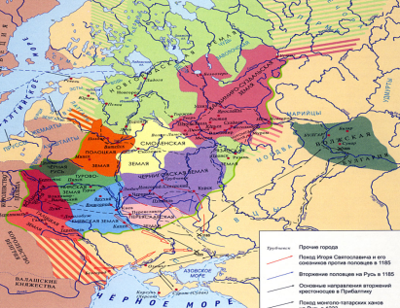
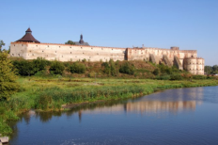
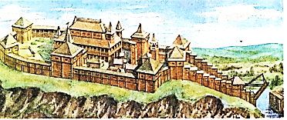
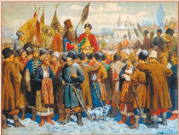
Период феодальной раздробленности или удельный период – это период, продолжавшийся с начала XII до конца XV в. и характеризующийся:
Политической
Экономической
Юридической
самостоятельностью княжеств
входивших в состав Руси.

Slide 6
Первоначально Русь разделилось на 15 самостоятельных княжеств
Каждое княжество:
-чеканило монету,
-устанавливало законы
-имело свою систему мер,
-содержало войско,
-вело самостоятельную внешнюю
политику.

Slide 7
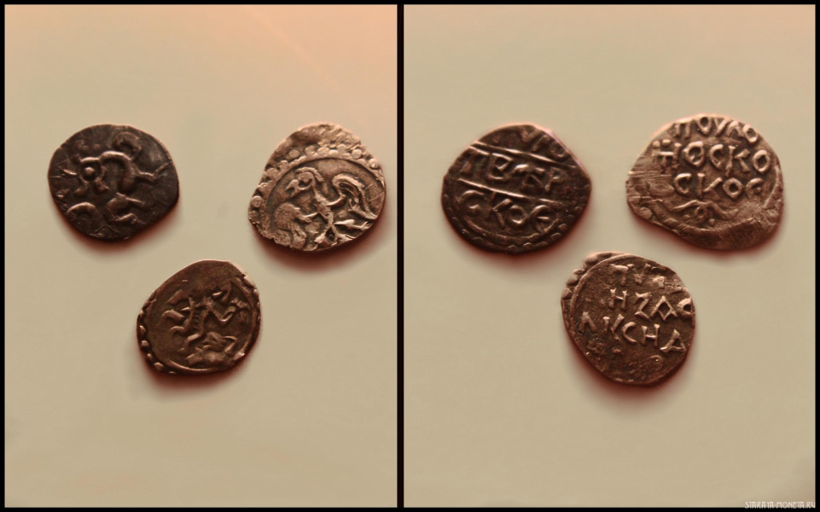
Удельные княжества 15 века (московское, тверское. новгородское). Три медные монеты.

Slide 8
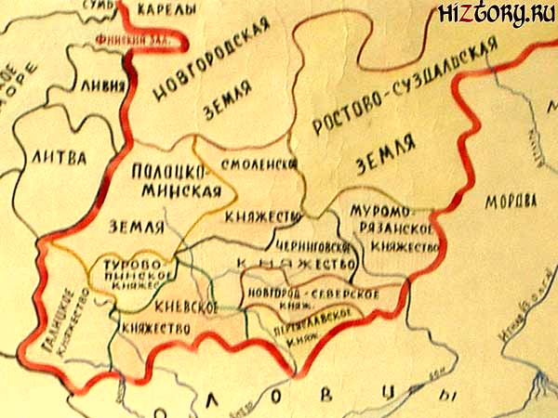
На основе Киевской Руси к середине ХII в. сложилось примерно 15 земель и княжеств, к началу ХIII в. - 50, в ХIV в. - 250.
Новгородское
княжество
Ростово-суздальская
земля
Полоцко-
Минская земля
Черниговское княжество
Галицкое
княжество
Киевское
княжество
Переяславское
княжество

Slide 9
Причины раздробленности:
Бурное развитие натурального хозяйства.
2. Укрупнение вотчин, появление крупного боярства, которые стали конкурировать с князьями.
3. Рост и развитие городов .
4. Отсутствие четкого порядка престолонаследия.
4. Уменьшение политического влияния Киева после отмены лествичного порядка престолонаследия.
5. Снижение значения торгового пути «Из варяг в греки»
6. Уменьшение внешней угрозы (разгром половцев Владимиром
Мономахом)

Slide 10
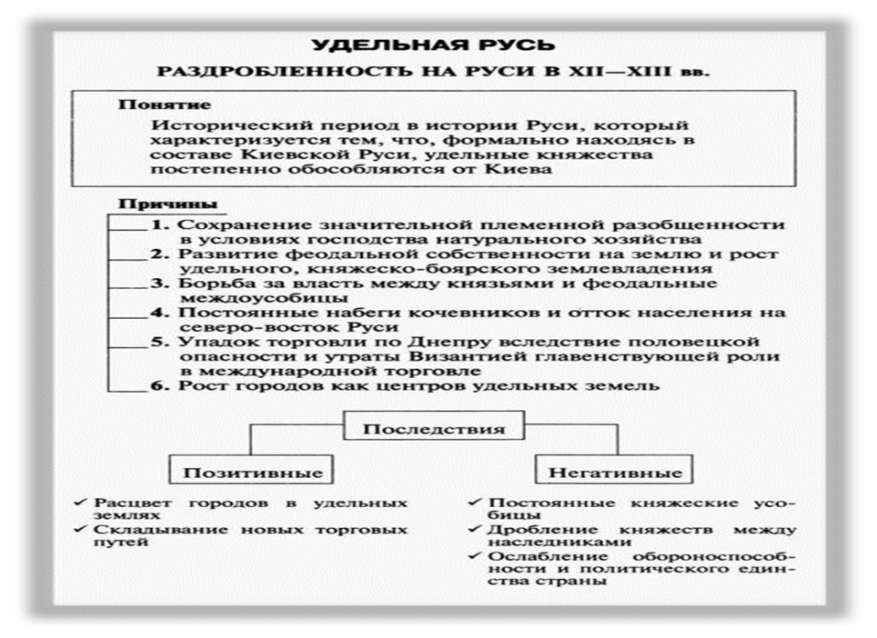
Какие из причин, приведенных в схеме не указаны на предыдущем слайде?

Slide 11
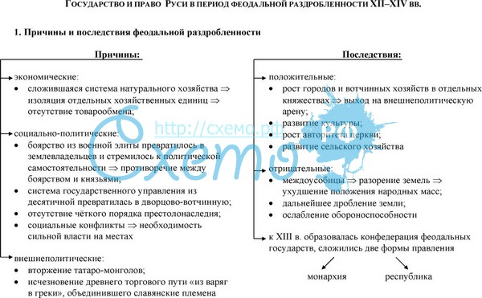
Какие из положений схемы Вам наиболее понятны? Объясните их подробнее.

Slide 12
Система управления в Киевской Руси
Первоначально в Киевской Руси применялась десятичная, или численная, система управления, выросшая из военной организации, при которой начальники воинских подразделений - десятские, сотские, тысяцкие - являлись руководителями более или менее крупных звеньев государства. Так, тысяцкий сохранил функции военачальника, а сотский стал городским судебно-административным должностным лицом. Со временем, однако, десятичная система уступает место дворцово-вотчинной, которая вырастает из идеи соединения управления великокняжеским дворцом с государственным управлением. В хозяйстве великого князя имелись разного рода слуги, ведавшие отдельными его отраслями (дворецкие, конюшие и пр.). Со временем князья стали поручать им вести определенные дела в масштабах всего государства, наделяя их соответствующими полномочиями.

Slide 13
Дома:
§ 9 с. 78-83.
Ответить на вопросы с. 83, прочитать документ и ответить на вопросы к нему.
Выполнить задания по теме в рабочей тетради

